Slide 1
ESCUELA POLITÉCNICA DEL EJÉRCITO
FACULTAD DE CIENCIAS ADMINISTRATIVAS, ECONÓMICAS Y DE COMERCIO
INGENIERÍA EN FINANZAS Y AUDITORÍA
“IMPACTO DE LA INVERSIÓN EN PUBLICIDAD EN LA WEB, DE LAS EMPRESAS COMERCIALES, AFILIADAS A LA CÁMARA DE COMERCIO DE QUITO Y SU BENEFICIO FINAL A PARTIR DEL PERÍODO FISCAL DE ENERO A DICIEMBRE DEL 2012”
AUTOR: OMAR VICENTE CUÁSQUER GONZÁLEZ
DIRECTOR: ING. ROBERTO TACO
CODIRECTOR: ING. JUAN SALCEDO
Plan de Trabajo de Conclusión de Carrera (TCC), presentado como requisito parcial para la obtención del grado en Ingeniería en Finanzas y Auditoría del Departamento de Ciencias Económicas, Administrativas y de Comercio.
SANGOLQUI, MAYO 2013

Slide 2
MISION
Formar profesionales e investigadores de excelencia, creativos, humanistas, con capacidad de liderazgo, pensamiento crítico y alta conciencia ciudadana; generar, aplicar y difundir el conocimiento y proporcionar e implantar alternativas de solución a los problemas de la colectividad, para promover el desarrollo integral del Ecuador.
VISION
Líder en la gestión del conocimiento y de la tecnología en el Sistema Nacional de Educación Superior, con reconocimiento en América Latina y referente de práctica de valores éticos, cívicos y de servicio a la sociedad.

Slide 3
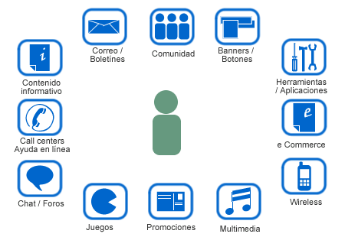
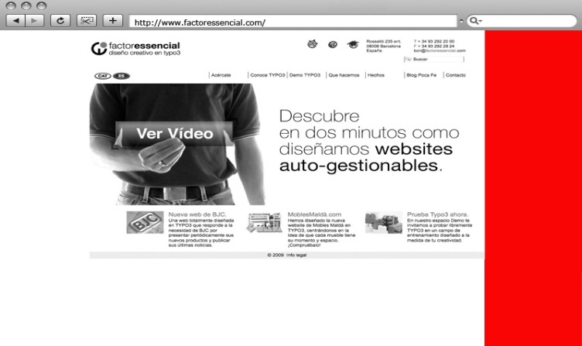
CAPÍTULO I. ASPECTOS GENERALES
MEDIOS
BANNERS
Botones:
Rascacielos:

Slide 4
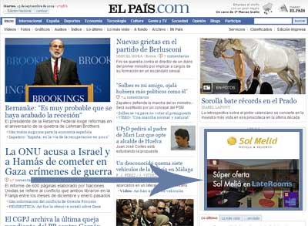
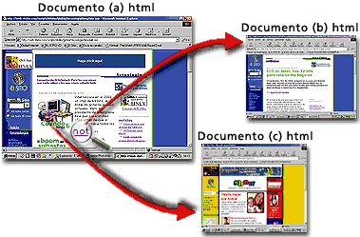
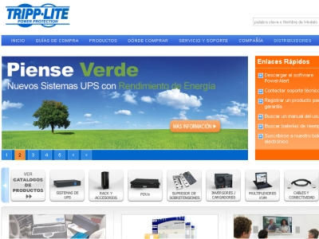
ROBA PÁGINAS
HIPERVÍNCULOS
CURSOR ANIMADO
SITIO WEB
CAMPAÑA VIRTUAL

Slide 5
COMERCIO ELECTRÓNICO
es una forma para desarrollar transacciones de bienes y servicios a través del uso de medios electrónicos.
La característica fundamental del comercio electrónico es la oferta, contratación, la aceptación de la misma, realizadas on - line

Slide 6
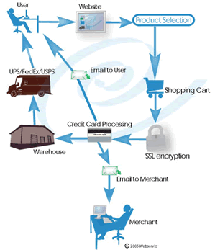
FORMATOS DE COMERCIO ELECTRÓNICO
El comercio electrónico, se subdivide en cuatro categorías diferentes:
Empresa – empresa
Empresa – consumidor
Empresa – administración
Consumidor – administración
COMO FUNCIONA EL COMERCIO ELECTRÓNICO

Slide 7
DISEÑO GRÁFICO Y MULTIMEDIA
Diseño Multimedia
Hipermedia
IDENTIDAD CORPORATIVA DE LA INSTITUCIÓN
La identidad corporativa, es el conjunto de aspectos visuales que una empresa posee para generar su identidad
Los aspectos internos son:
Los aspectos externos son:

Slide 8
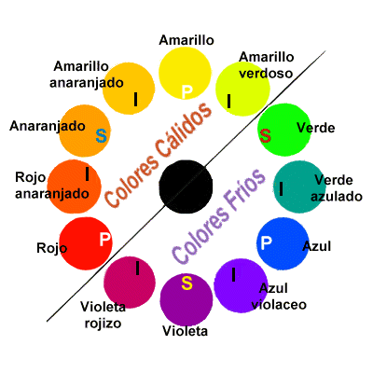
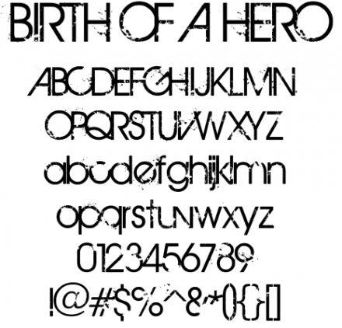
ASPECTOS EXTERNOS
LOGOTIPO
CROMÁTICA
TIPOGRAFÍA

Slide 9
MEDICIÓN DE LA PUBLICIDAD ON-LINE
Un visitante, Es la persona que visita un web-site.
Una visita, es el acto de un visitante solicitando páginas de un mismo sitio durante unos 30 minutos aproximadamente.
una página vista, es el contenido de una página vista por el visitante.
Un anuncio visto, es cuando un visitante está viendo un anuncio.
Un click, es cuando un visitante pulsa con el ratón sobre un anuncio.

Slide 10
CAPÍTULO II. LA CÁMARA DE COMERCIO DE QUITO Y EL SECTOR COMERCIAL
SECTOR COMERCIAL
Se denomina comercio a la actividad socioeconómica que consistente en la compra y venta de bienes, sea, para su uso, para su venta o para su transformación.
SECTOR COMERCIAL EN EL ECUADOR
Comercio al por mayor:
Comercio al por Menor:

Slide 11
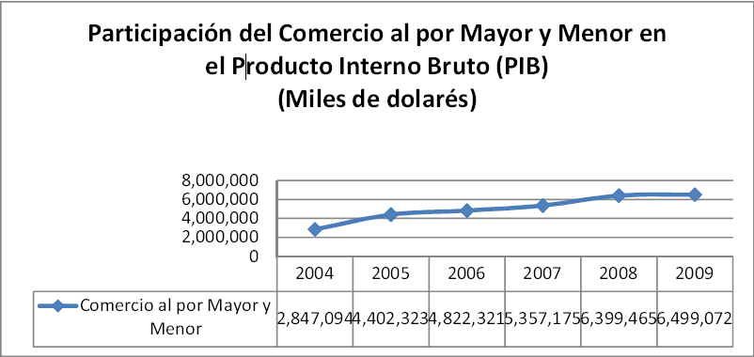
SECTOR COMERCIAL EN QUITO
Características.
De cada cien quiteños activos, 20 trabajan en los sectores de transporte, artes gráficas, tratamiento de madera, fabricación de alimentos y bebidas, tabaco, cartón, papel y textiles; 17 como profesionales y técnicos; 11 en comercio y ventas al por mayor y menor; 11 como zapateros, ebanistas, mecánicos, electricistas, relojeros y no operadores de radio y televisión; y el resto como empleados públicos y bancarios.
Importancia

Slide 12
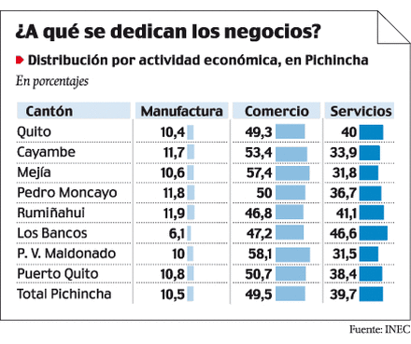
Situación actual
Según los datos del Censo Nacional Económico (2009) Quito es el cantón que concentra la mayor cantidad de establecimientos comerciales y el que generó mayor cantidad de ingresos por ventas durante el 2009

Slide 13
Cámara de Comercio de Quito
Es Una sociedad que está conformada por comerciantes siendo estos locales, regionales, o internacionales, para promover la defensa de sus miembros y su mutua protección, de igual forma que operan los sindicatos de trabajadores.
Reseña Histórica.
La CCQ, desde su inicio, se ganó el reconocimiento de los gobiernos de turno: uno de sus principales logros fue la aprobación de la Ley de fijación de tarifas para el transporte de productos por el ferrocarril, a partir de lo cual se convirtió en referente importante para las acciones del Gobierno.

Slide 14
Filosofía Institucional
Misión: Promover el comercio, con visión nacional, defendiendo una economía libre, solidaria y competitiva, representando los intereses de todos sus socios, brindando servicios de calidad y desarrollando propuestas y acciones que contribuyan al progreso de Quito y del país.
Visión: Ser la organización gremial más eficiente, solidaria, representativa e influyente del sector productivo del Ecuador.

Slide 15
Convicciones
Vocación de Servicio: La CCQ ofrece a sus socios y a la comunidad servicios de calidad
Compromiso con los socios: La CCQ protege y defiende activamente los justos y legítimos intereses de sus socios.
Solidaridad: La CCQ es una institución comprometida con la mejor distribución de los recursos económicos, la educación, la salud, la cultura y la seguridad jurídica y física de la sociedad.
Visión nacional: La CCQ compromete su pertenencia y sujeción al conglomerado constituido por la sociedad en todas las regiones de la República del Ecuador, dando prioridad a los asuntos locales.
Defensa de una economía libre: La CCQ promueve y defiende los postulados de libertad empresarial en un entorno de libre competencia, promoviendo la iniciativa individual, dentro un marco de respeto a la ley.
Contribución al progreso: la CCQ es una institución que promueve permanentemente la generación de riqueza, el desarrollo humano y sostenible y el bienestar para los habitantes de Quito y del Ecuador.

Slide 16
CAPÍTULO III. INVESTIGACIÓN DE CAMPO
Objetivo General
Identificar el nivel de impacto de la inversión en publicidad en la web, características del manejo del internet desarrollado por las empresas comerciales afiliadas a la Cámara de Comercio de Quito, con el fin de poder conocer cuál es el impacto generado y los beneficios obtenidos
Objetivos Específicos
Identificar el nivel actual de las inversiones en publicidad web.
Examinar la situación actual sobre el manejo del internet en las empresas.
Conocer sobre la situación actual de las inversiones en publicidad en la web.
Detectar las diversas herramientas que las empresas utilizan para la publicidad Web.
Enumerar los beneficios que las empresas han obtenido en el uso de la publicidad web.

Slide 17
Metodología
Método científico
Método Analítico-Sintético
Tipo de investigación
Tipo de investigación descriptivo:
Tipo de investigación explicativa:
Recolección de Información
Fuentes Primarias:
Fuentes Secundarias:

Slide 18
DELIMITACIÓN DEL UNIVERSO
La Cámara de Comercio tiene segmentado su base de datos de empresas de acuerdo a varios criterios, para cumplir el segmento que el presente estudio ha seleccionado se ha considerado los siguientes segmentos que indica la Cámara de Comercio y el volumen de ventas:
Segmento | Cantidad de empresas
Comercialización | 39
Comercio exterior | 13
TOTAL | 52
Por tanto el universo de las empresas en estudio será de 52 empresas, por lo que dado que es una población pequeña se va a realizar un cuestionario a la totalidad de la misma, correspondiendo por tanto a realizar un censo de este segmento seleccionado de empresas comerciales, de la Cámara de Comercio de Quito.

Slide 19
RESULTADOS Y DISCUSIÓN
UBICACIÓN
SECTOR AL QUE PERTENECE

Slide 20
1. ¿En su empresa en la actualidad se ha invertido en publicidad en la Web?
1.1 Cuál es la razón por la cual no ha invertido en la web
1.2 En el futuro consideraría hacer uso de publicidad en la web

Slide 21
2. ¿Su empresa realiza comercio electrónico para fortalecer su volumen de ventas?
3. ¿En su empresa hace que tiempo utiliza publicidad en la web?
4. ¿Qué porcentaje de ventas aproximado considera usted que genera anualmente la publicidad en la red?

Slide 22
5. ¿Cuál es el volumen de ventas anual que tiene la empresa aproximadamente?
6. ¿Describa la situación de su empresa sin inversiones en publicidad en la web?
7. ¿Describa qué ha logrado su empresa con la inversión en publicidad en la web?

Slide 23
8. ¿En su empresa como califica el manejo y uso actual del comercio electrónico?
9. ¿La inversión en publicidad en la web genera que su empresa tenga innovación constante?
10. ¿Qué tipos de medios utiliza su empresa en relación a comercio electrónico? (marque medios que se ajusten a su caso)

Slide 24
11. ¿Cuál considera que es el impacto general que ha tenido el comercio electrónico en su empresa?
12. ¿De qué forma los miembros de su empresa son conscientes sobre el impacto que genera la inversión de publicidad en la web?
13. ¿Cuál son los resultados que ha generado la publicidad en la web para el crecimiento de su empresa?

Slide 25
Resultados generales de la investigación
Análisis cruzado de datos.
El análisis cruzado de datos, ayudará a profundizar aún de mejor manera, el análisis entre las variables estudiadas.
Volumen de Ventas * Tiempo de Publicidad Análisis cruzado |  | Tiempo de Publicidad |  |  |  | Total
 |  | 1 - 2 años | 2 - 3 años | 3 - 4 años | Más de 4 años
Volumen de Ventas | Menor a 250.000 | 0 | 0 | 2 | 1 | 3
 | 250.000 - 500.000 | 2 | 8 | 7 | 6 | 23
 | 500.000 - 1'000.000 | 0 | 4 | 5 | 0 | 9
 | Más de 1'000.000 | 0 | 0 | 2 | 0 | 2
 | Total | 2 | 12 | 16 | 7 | 37

Slide 26
Logros de la empresa en la web * generar vinculo con el cliente análisis cruzado |  | Generar vínculo con el cliente | Total
 |  | SI
Logros Empresa | Mayor volumen de ventas | 8 | 8
 | Apertura de nuevos mercados | 7 | 7
 | Mayor posicionamiento | 2 | 2
 | Crecimiento empresarial | 3 | 3
 | TOTAL | 20 | 20
Tiempo que utiliza publicidad en la web * generar vinculo con el cliente análisis cruzado |  | Generar vínculo con el cliente | Total
 |  | SI
Tiempo Publicidad | 2 - 3 años | 5 | 5
 | 3 - 4 años | 12 | 12
 | Más de 4 años | 3 | 3
 | TOTAL | 20 | 20

Slide 27
CAPÍTULO IV. CASO PRÁCTICO: EVALUACIÓN DE LA INVERSIÓN EN LA WEB
Para ello se ha seleccionado a la empresa “FICO Cía. Ltda.”Empresa comercializadora, encargada de la venta de equipos de oficina y equipos electrónicos, la cual actualmente no tiene inversión en la web y su situación de crecimiento es limitada como se podrá observar.
Para su análisis se ha partido de su balance de resultados, de sus proyecciones y posteriormente realizar un análisis minucioso considerando las inversiones por realizarse para su promoción y ventas a través de la web y así mismo los resultados estimados en el mercado. De ello se ha podido determinar la rentabilidad que ha tenido las inversiones y potencial crecimiento de la empresa debido a las ventas logradas a través de la promoción web.

Slide 28
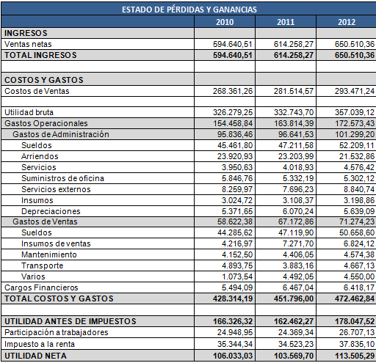
3.1 Balance de resultados de la empresa

Slide 29
Flujo de caja histórico
 | 2010 | 2011 | 2012
Ingresos | 594.640,51 | 614.258,27 | 650.510,36
Costos de ventas | 268.361,26 | 281.514,57 | 293.471,24
Gastos operacionales | 154.458,84 | 163.814,39 | 172.573,43
Gastos de Administración | 95.836,46 | 96.641,53 | 101.299,20
Gastos de Ventas | 58.622,38 | 67.172,86 | 71.274,23
Cargos Financieros | 5.494,09 | 6.467,04 | 6.418,17
Impuestos | 60.293,29 | 58.892,57 | 64.542,22
Utilidad neta | 106.033,03 | 103.569,70 | 113.505,29
+ Depreciación | 5.371,65 | 6.070,24 | 5.639,09
Flujo neto de caja | 111.404,68 | 109.639,94 | 119.144,38

Slide 30
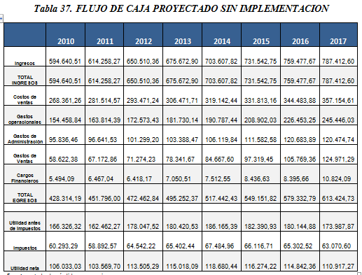

Slide 31
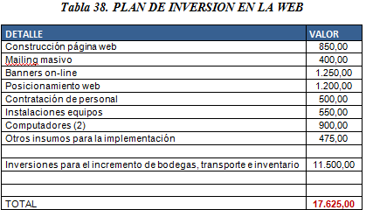
Con implementación

Slide 32
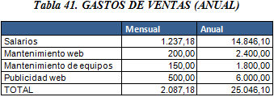

Slide 33
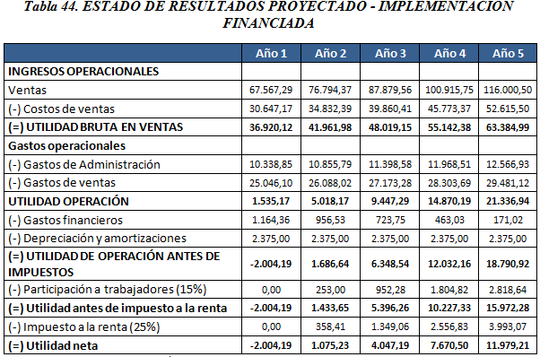
Proyecciones de ingresos y gastos de la implementación

Slide 34
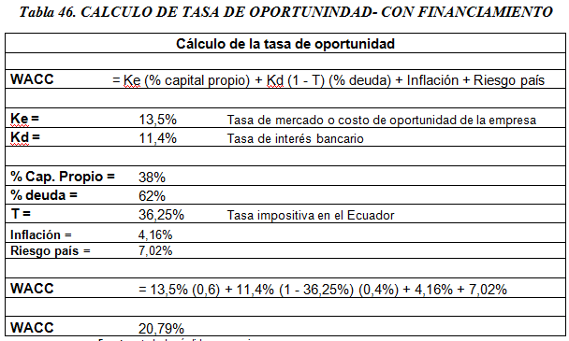
Evaluación Financiera
Para realizar la evaluación financiera se ha calculado previamente la tasa de descuento para poder determinar la misma en función de la realidad de la empresa

Slide 35
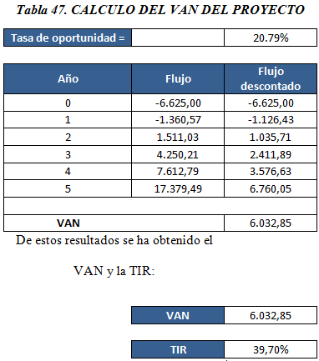
Cálculo de indicadores de rentabilidad (VAN, TIR)

Slide 36
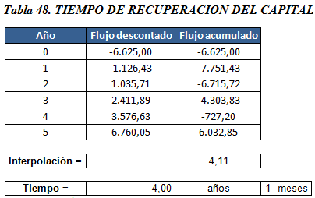
Tiempo de recuperación del capital
Análisis costo beneficio

Slide 37
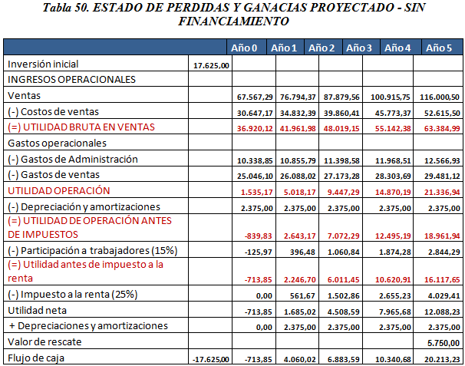
Evaluación de la implementación sin financiamiento

Slide 38
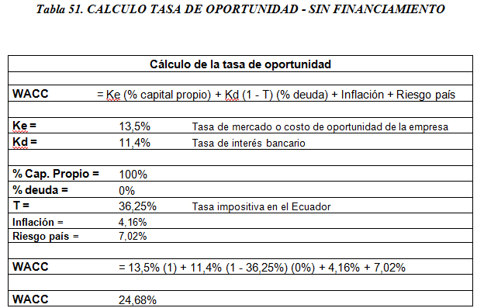
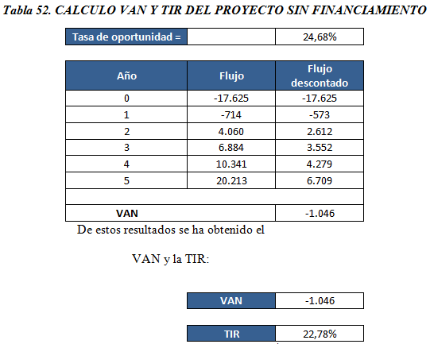
Calculo de tasa de oportunidad sin financiamiento
Calculo de van y tir sin financiamiento

Slide 39
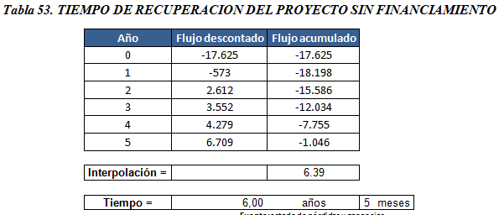
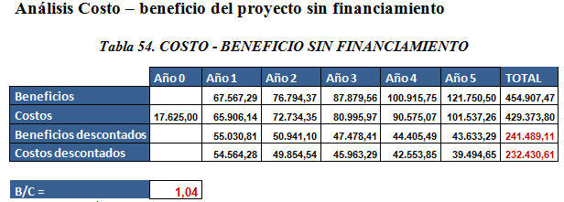

Slide 40
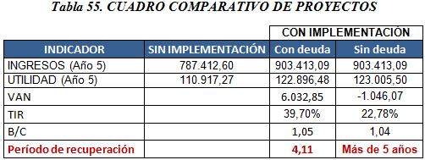
Análisis comparativo
Grafico de ventas sin implementación y con implementación

Slide 41
Grafico de las utilidades con implementación y sin implementación

Slide 42
Análisis de sensibilidad

Slide 43
CAPÍTULO V. CONCLUSIONES Y RECOMENDACIONES
CONCLUSIONES
Primera. En la actualidad, los medios de comercio y publicidad electrónicos, se están haciendo cada vez más populares entre la oferta y demanda de casi todos los productos y servicios existentes tanto en un mercado local como internacional. Estos medios tienen muchas alternativas de creación, aplicación y retribución. Así como también existen empresas asesoras que brindan estas alternativas de comercializar y publicitar. Las mismas que se están volviendo importantes y necesarias para que una organización logre ser competitiva dentro de su sector comercial.
Segunda. LA CÁMARA DE COMERCIO DE QUITO (CCQ), en la actualidad es una importante fuente de apoyo y asesoría para sus más de 15.000 afiliados, los mismos que se dedican a ofertar y demandar los diversos productos y servicios que existen en el mercado. Contando también con la asesoría en medios electrónicos para publicitar y comerciar, brindando así las herramientas necesarias, información actualizada y oportuna. Para que sus afiliados puedan ser cada día más competitivos y rentables dentro del sector comercial en el cual se desenvuelven. Usando medios actuales e innovadores.

Slide 44
CONCLUSIONES
Tercera. Basado en la investigación de campo, se concluye que en la actualidad las empresas están comenzando a adoptar estos nuevos medios de comercio y publicidad electrónicos, ya que, los resultados que estos medios ayudan a alcanzar son beneficiosos tanto en aspectos económicos, competitivos y de satisfacción con el cliente, ya sea en periodos cortos o largos de tiempo de uso de estos medios electrónicos para comercializar y publicitar. También se puede apreciar que existe un importante porcentaje de empresa que aún no adoptan esto medios para apoyar su comercio y publicidad, pero han expresado que cuando tengan la oportunidad los implementaran en sus organizaciones, lo que está convirtiendo a estos medios en muy importantes herramientas para el cumplimiento de sus objetivos y metas, dentro del sector comercial al que pertenecen.
Cuarta. Basado en el modelo financiero realizado en este estudio, se concluye que el invertir en medios electrónicos para comercializar y publicitar, es beneficioso para la parte financiera, competitiva y satisfacción del cliente. Y que estos medios ayudan a incrementar las ganancias de las organizaciones así como la innovación, aspectos que son considerados fundamentales e importantes para que una organización pueda crecer en un mercado globalizado.

Slide 45
recomendaciones.
Primera. Se recomienda que para la implantación de proyectos en medios electrónicos ya sea para comercializar o publicitar, debido a que existen muchas alternativas y cada alternativa con sus propios requerimientos. Es necesario contar con una asesoría que provea a la organización de información eficaz y actualizada acerca del medio más adecuado según el caso de necesidad
Segunda. Se recomienda a las organizaciones interesadas en aprovechar los medios electrónicos ya sea para publicitar o comercializar, optar por la afiliación a la cámara de comercio de Quito (CCQ), ya que esta organización cuenta entre sus afiliados con empresas que brindan la información y el soporte necesarios en cuanto a medios electrónicos se refiere. Apoyando de esta manera a que las organizaciones interesadas tengan las oportunidades y facilidades para desarrollarse de mejor manera y de que sus objetivos y metas se lleguen a cumplir.

Slide 46
recomendaciones.
Tercera. Se recomienda a las organizaciones interesadas en aprovechar el uso de medios electrónicos ya sea para comercializar o publicitar, identificar muy bien las necesidades que se desean satisfacer con estos medios, además de la correcta selección del medio electrónico de entre las varias opciones existentes en el mercado.
Cuarta. Se recomienda a las organizaciones interesadas en aprovechar los medios electrónicos para publicitar y comerciar, que el financiamiento de estos proyectos se los haga con ayuda de una institución financiera o financiamiento de terceros. Ya que los resultados serán más beneficios tanto en la parte financiera como en la parte competitiva.

Slide 47
GRACIAS POR SU AMABLE ATENCION
Gráficos y tablas elaborados por Omar Cuasquer.

